Slide 1

Luyện từ và câu:
CÂU CHỦ ĐỀ
CỦA ĐOẠN VĂN

Slide 2
Khởi động

Slide 3


Slide 4
Khám phá

Slide 5

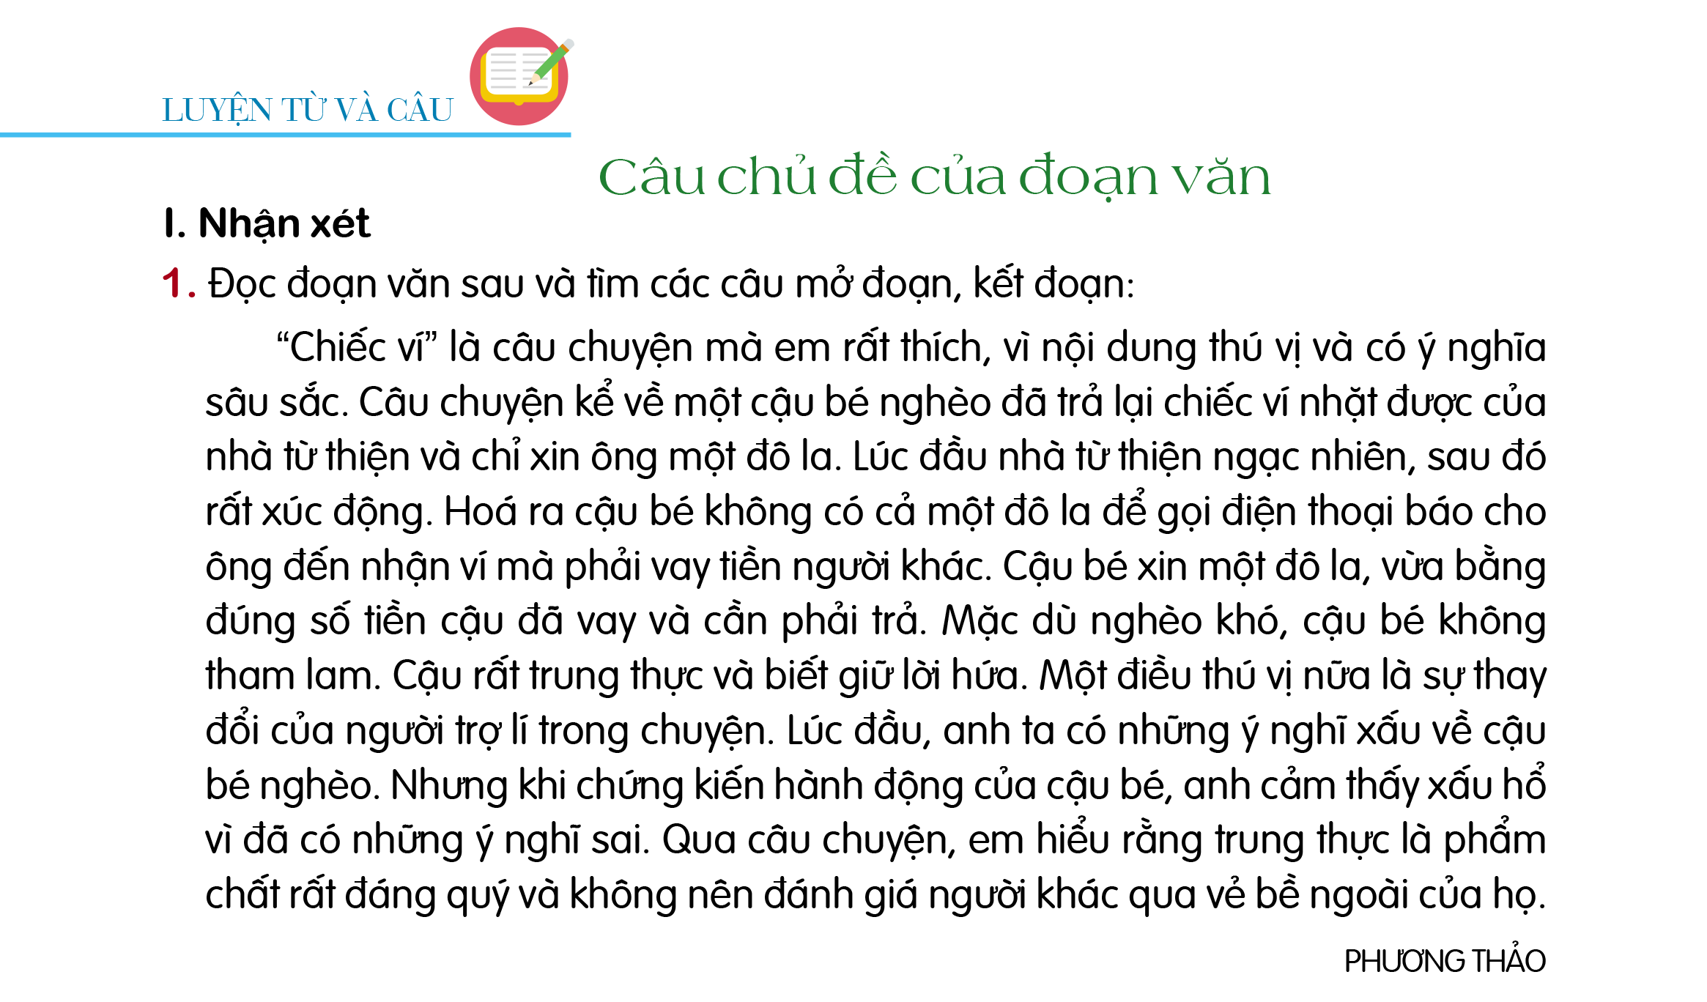

Slide 6
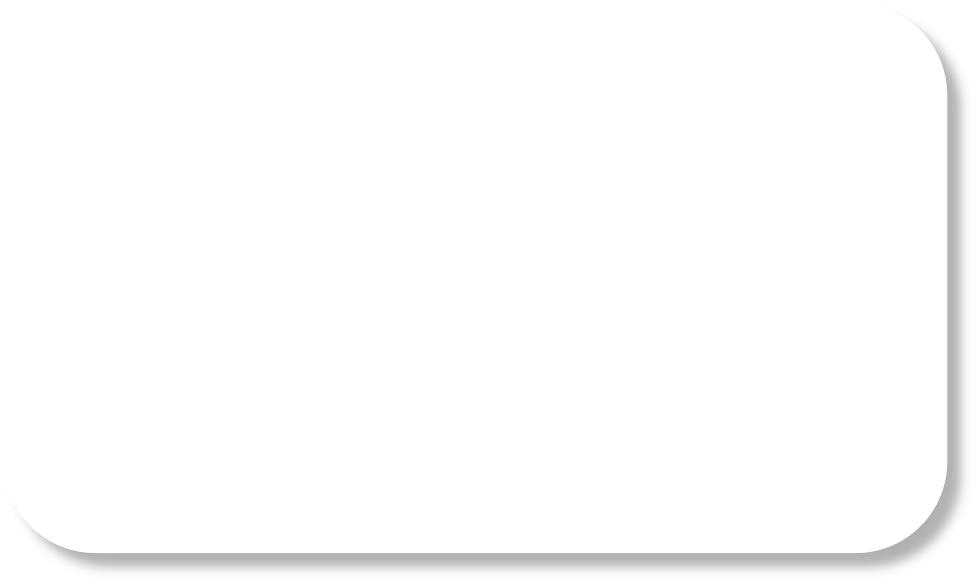
THẢO LUẬN NHÓM
Câu mở đoạn có tác dụng gì ?
Câu kết đoạn có tác dụng gì ?
Câu mở đoạn nêu ý chính của đoạn văn.
Câu kết đoạn nhắc lại chủ đề của đoạn văn và nâng cao ý đã nhắc đến ở câu mở đoạn.

Slide 7
Giống nhau :
- Đều nói về chủ đề trong đoạn văn
Khác nhau :
Câu mở đoạn:
Câu kết đoạn:
- Nêu chủ đề đoạn văn.
- Nhắc lại chủ đề của đoạn văn và nâng cao chủ đề đoạn văn.

Slide 8
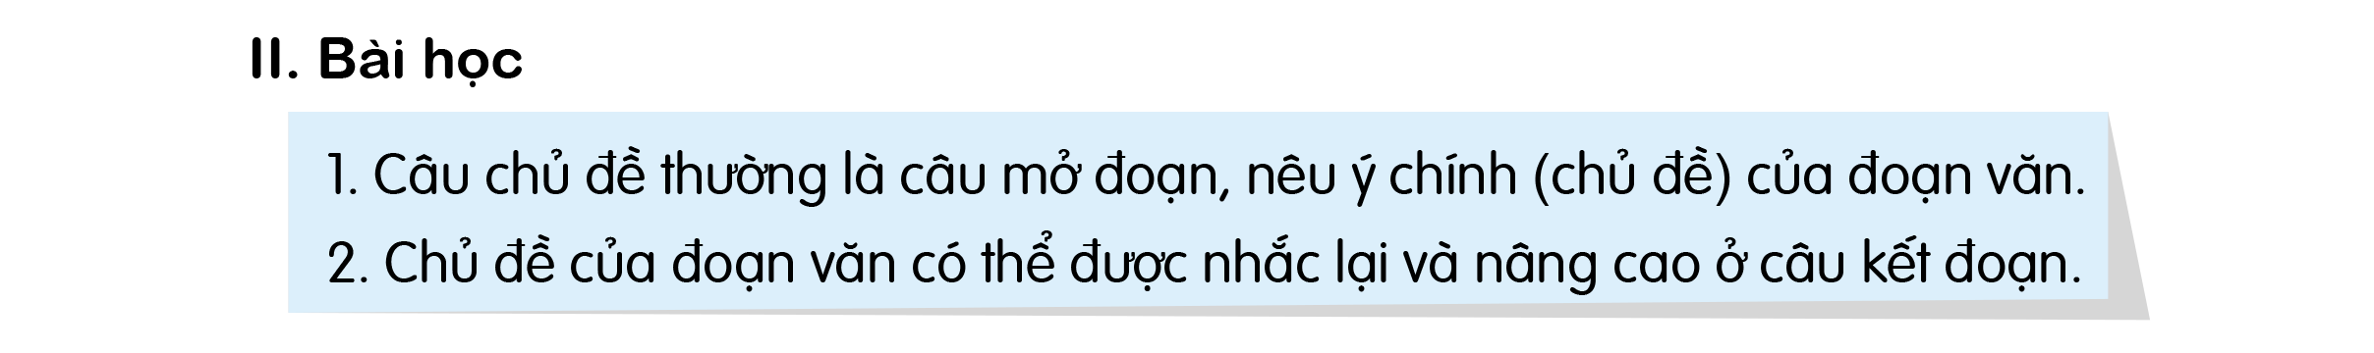


Slide 9
Luyện tập

Slide 10
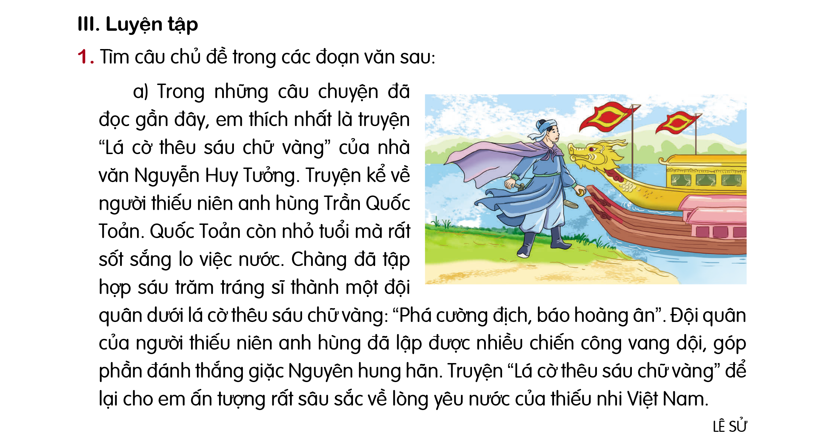

Slide 11
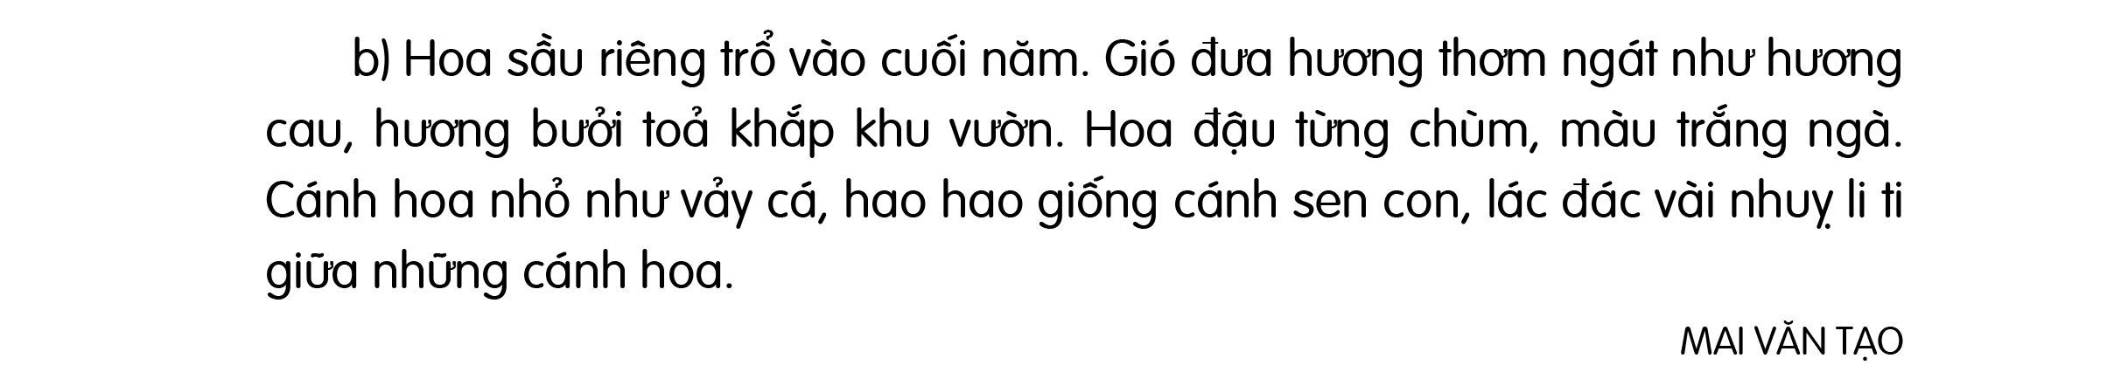
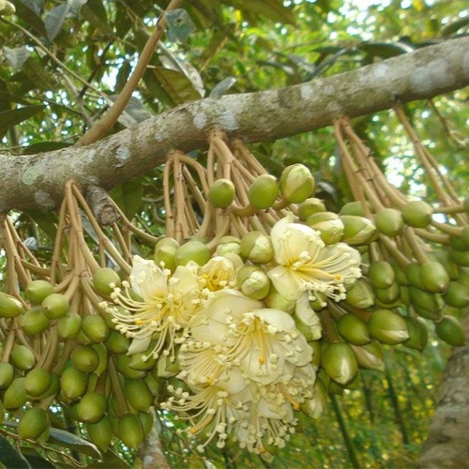
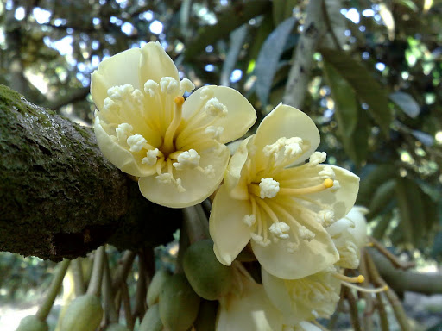

Slide 12
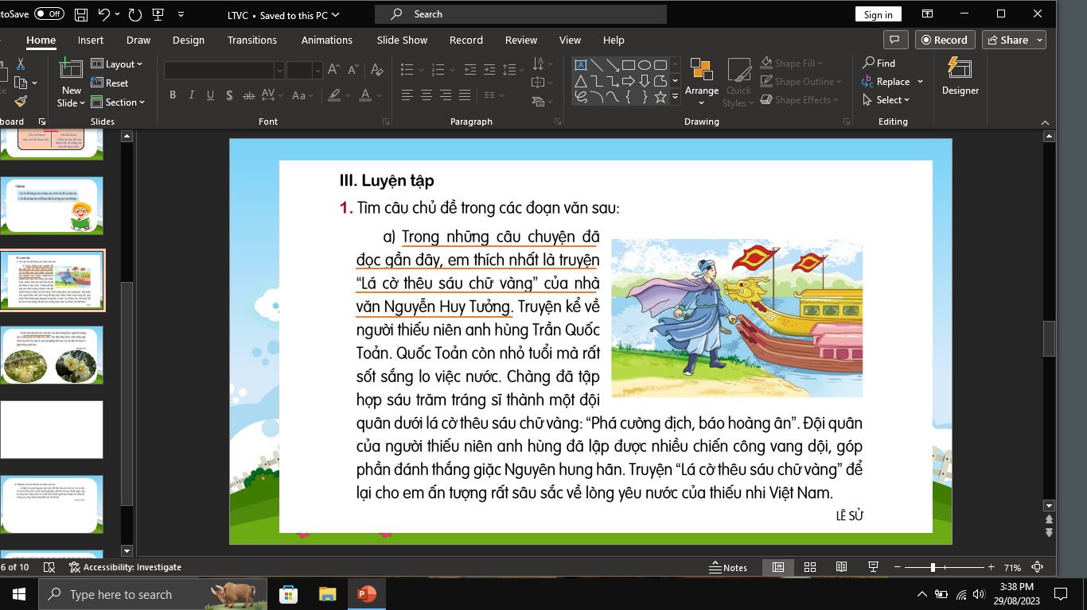
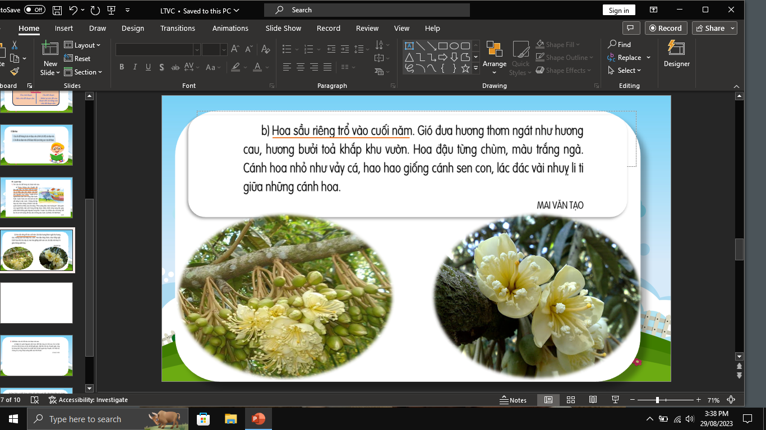
Câu chủ đề của cả hai đoạn văn đều là câu mở đoạn.

Slide 13
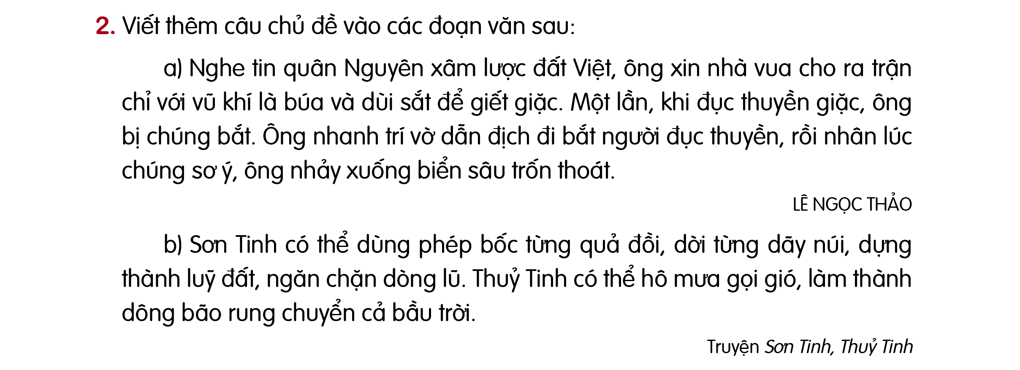
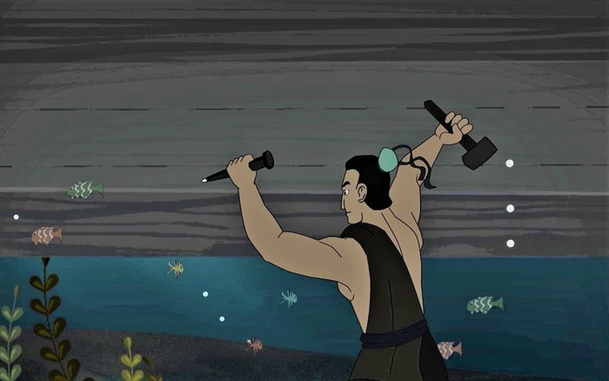

Đoạn văn kể về người anh hùng Yết Kiêu
Đoạn văn nói về tài năng của hai vị thần Sơn Tinh và Thuỷ Tinh.
Nội dung của hai đoạn văn trên là gì?

Slide 14
Ví dụ: Yết Kiêu là một người tài năng, thông minh và nhanh trí. Nghe tin quân Nguyên xâm lược đất Việt, ông xin nhà vua cho ra trận chỉ với vũ khí là búa và dùi sắt để giết giặc. Một lần, khi đục thuyền giặc, ông bị chúng bắt. Ông nhanh trí vờ dẫn địch đi bắt người đục thuyền, rồi nhân lúc chúng sơ ý , ông nhảy xuống biển sâu trốn thoát.

Slide 15
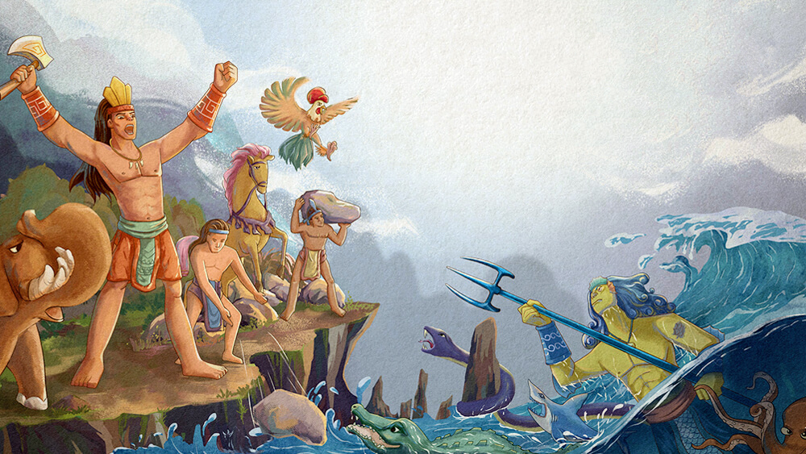
Ví dụ: Sơn tinh và Thuỷ Tinh là hai vị thần tài năng một chin một mười. Sơn Tinh có thể dung phép bốc từng quả đồi, dời từng dãy núi, dựng thành luỹ đất, ngăn chặn dòng lũ. Thuỷ Tinh có thể hô mưa gọi gió, làm thành dông bão rung chuyển cả bầu trời.

Slide 16
Dặn dò

